Slide 1



Web Tabanlı Eşzamanlı Staj Denetimi ile Mesleki Verimliliğin Artırılması
Ali İhsan Çelik
acelik@adiyaman.edu.tr

Slide 2

Staj Nedir?
Staj üniversite eğitim programlarının vazgeçilmez unsurlarından biridir. Staj çalışmaları; öğrencilerin üniversitede almış oldukları bilgi, beceri ve alışkanlıklarını, gerçek ortamda gözlemlemeleri ve uygulamalarına olanak sağlamaktadır. Ancak, staj çalışmalarının amacına ulaşabilmesi için, öğrencilerin işe devamları ve alanında uzmanlaşmış öğretim elemanları tarafından denetlenmesi gereklidir.

Slide 3

Problem Nerede?
Ülkemizde üniversiteleşme oranı ve üniversite okuyan genç nüfus her geçen gün artmaktadır. Aynı zamanda sanayileşme alanında önemli gelişmeler kaydedilmektedir. Bu gelişmelerin yanı sıra, diplomalı gençler iş bulmakta zorlanmaktadır. Aynı soruna işverenler, sanayiciler ve şirketlerin insan kaynakları yöneticileri gözüyle bakınca sorun farklı boyutlarda görülmektedir. Bu kişiler aradıkları nitelikli elemanı bulmada zorlandıklarını ifade etmektedirler.

Slide 4

Çözüm Nedir ?
Bu problemlerin giderilmesi veya şikâyetlerin en aza indirilmesi, öğrencilerin okul döneminde işletmelerde yaptıkları stajın verimli bir şekilde gerçekleştirilmesi ile mümkün olabilir.

Slide 5


Eş zamanlı Staj Denetimi
Her alanda yaygın olarak kullanılan internet teknolojisiyle geliştirilen bu staj otomasyonu aracılığıyla;
öğrenci- işyeri yetkilisi -danışman üçlüsü, staj döneminde aktif olarak eş zamanlı çalışarak mesleki verimliliğin artırılması sağlanacaktır. İş yeri yetkilisi ve danışman gün içeresinde bilgisayarın başında oturamasa bile akıllı telefonlar aracılığıyla internete bağlanarak staj kontrolü ve onayı yapabilirler.

Slide 6

Bu Projeye Neden İhtiyaç Var?
Öğrencinin staj döneminde işyerine gidip, gitmediği tam olarak anlaşılamamaktadır.
Öğrenciler staj defterini günlük doldurmadıkları için yaptıkları iş ile yazdıkları rapor uyum sağlamamaktadır.
Yaz döneminde öğretim elemanlarının çoğu izinli olduğundan öğrencileri staj yaptıkları işletmelerde denetimleri mümkün olamamaktadır.
Öğrenci stajını bitirdiğinde yaz döneminde danışmanı izinli ise defterini onaylatamamakta ve mezuniyeti gecikmektedir.
Öğrencinin staj defteri danışmanı tarafından yetersiz görülse bile, kağıt üzerinde yapılacak düzeltmelerin uygulamaya bir katkısı olmamaktadır.
Eş zamanlı bir kontrol olmadığından dolayı bazı işletmelerde öğrenciler alanları dışında çalıştırılmaktadır.
Staj defterinin arşivlenmesi problem olmaktadır.

Slide 7
Staj Otomasyonu Nasıl Çalışır?
Staj Süreci
Öğrenci tanımladığı tarihten itibaren günlük staj raporunu kaydeder. Gün sornunda işletme yetkilisine gönderir
Öğrenci staj yapacağı kurumu belirler
İşyeri Yetkili Onayı
Hayır
Evet
Öğrenci ve staj yeri bilgileri otomasyona girilir
Danışman Onayı
Hayır
Evet
Her öğrenci Staja başlama ve bitiş tarihlerini kendisine verilen yetki ile otomasyona girer
Staj bitiminde danışman öğrenciyi işyerinden gelen değerlendirme formu ile birlikte genel bir değerlendirme yapar ve uygunluk verir.
Onay
Evet
Hayır

Slide 8
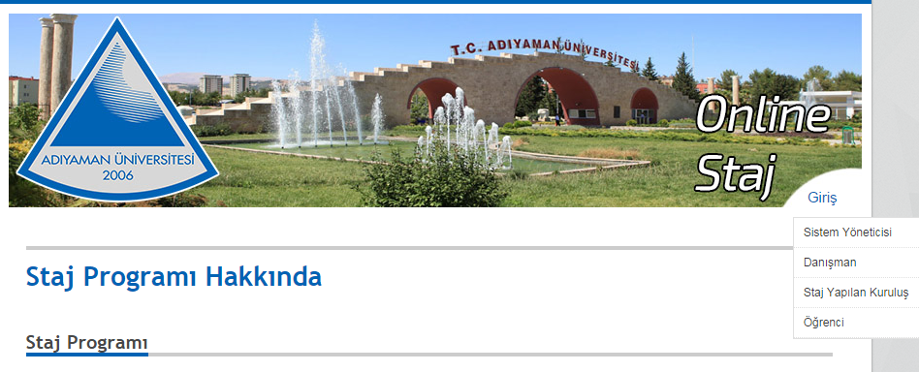

Slide 9
Sonuç ve Beklentiler
Eş zamanlı kontrol edilen öğrenci staja daha fazla önem verecek ve kendi alanı ile ilgili beceriler kazanma performansı artacaktır.
Her birim veya bölüm kendi alanı ile ilgili bir işyeri arşivi oluşturmuş olacak.
Özellikle son sınıf öğrencileri staj biter bitmez mezuniyet belgelerini zamanında alabilecektir.
Sistem taraflar arasında interaktif bir iletişim sağlayacağından dolayı nitelikli iş gücünün yetiştirilmesi ve işletmelerdeki verimliliğin artması beklenilmektedir.
Zamanla sistemin öğrenci otomasyonu ile entegrasyonu sağlanarak, bütün staj işlemleri evrak ve deftere gerek kalmadan internet üzerinden gerçekleştirilebilecektir.

Slide 10
Teşekkürler Ali İhsan ÇELİK 05.02.2015

